Slide 1
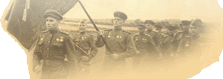
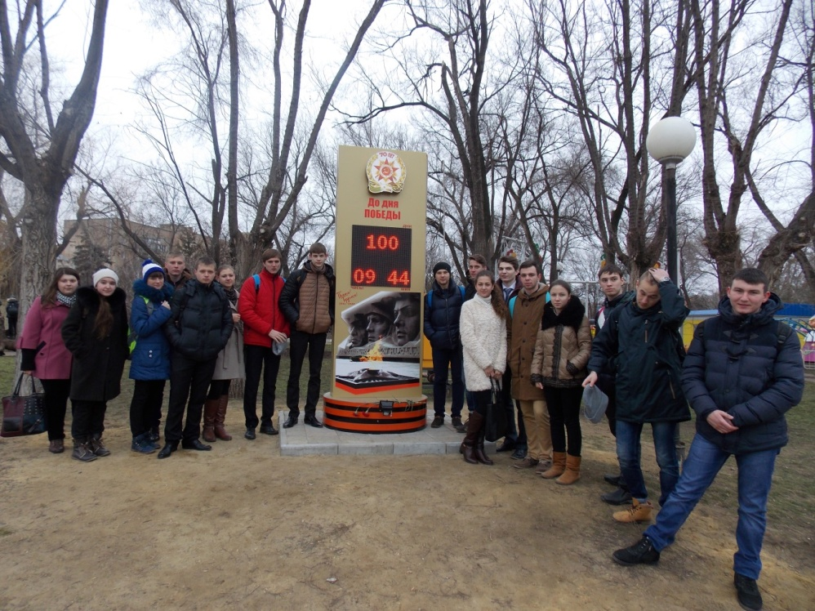
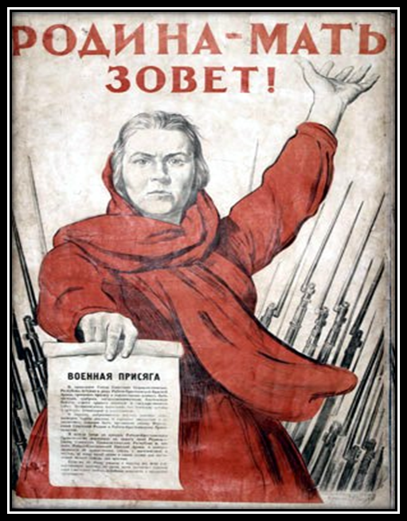
Женщины и война
Работу выполнила:
Ефименкова И.В
учитель географии МБОУЛ №3
Г. Светлограда Ставропольского края

Slide 2
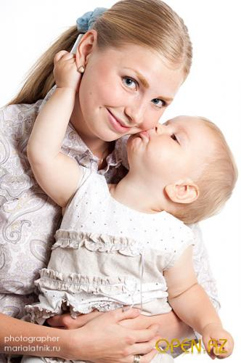
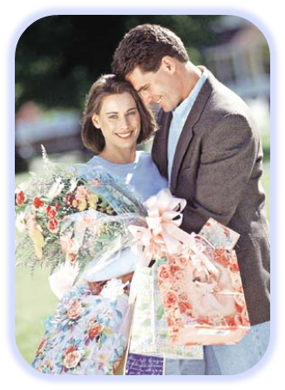
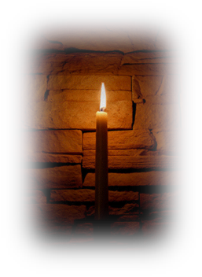

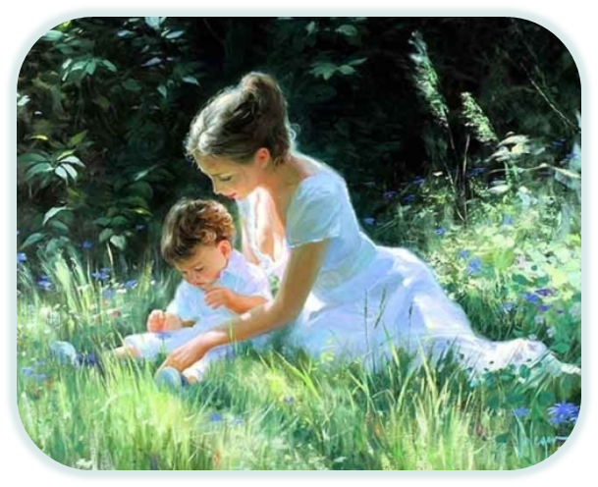

Slide 3
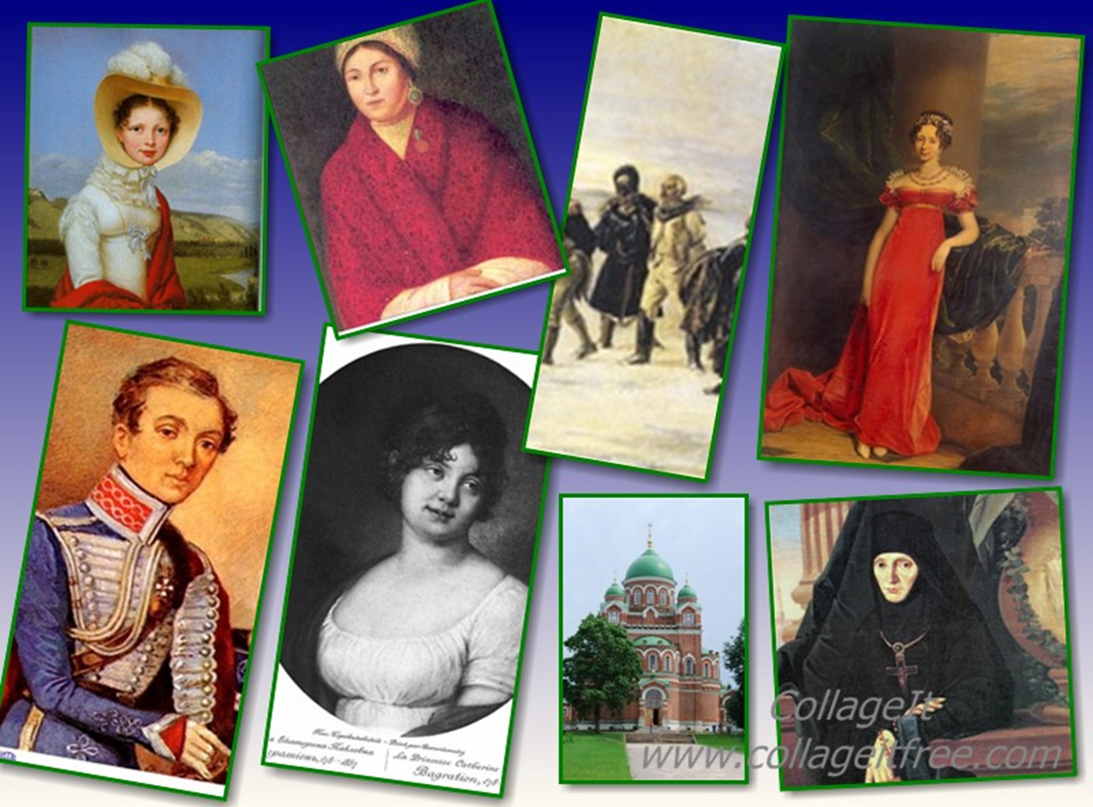
1812 год

Slide 4
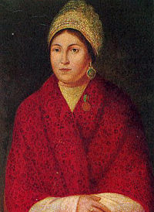
Василиса Кожина
Крестьянка хутора Горшкова Сычёвского уезда Смоленской губернии, старостиха (жена старосты).

Slide 5
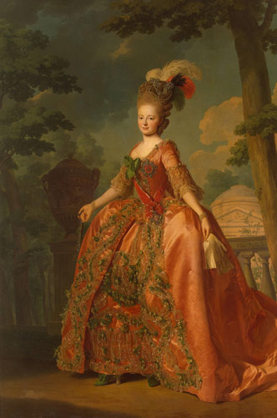
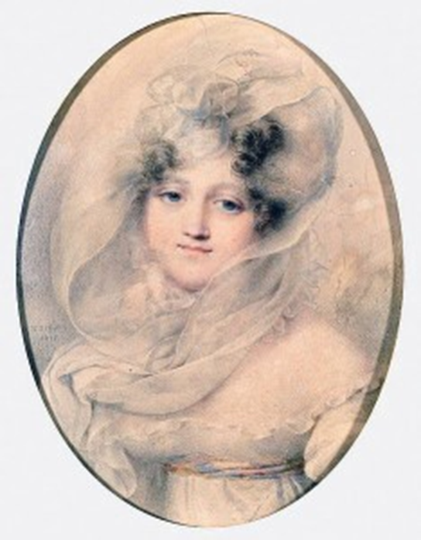
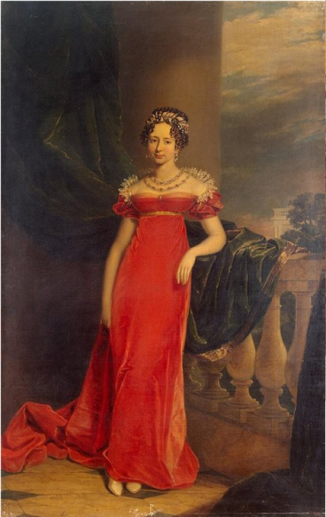
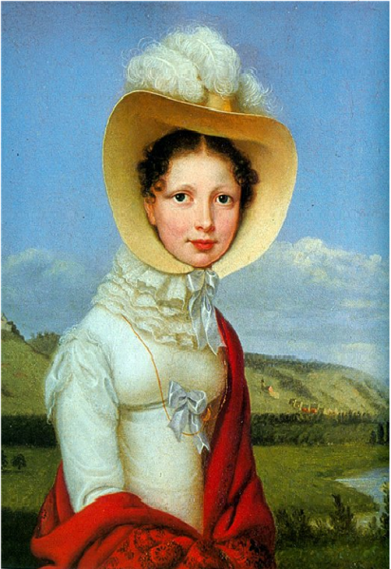
Царская семья во время войны
продемонстрировала свой патриотизм
Екатерина Павловна
Багратион (Скавронская)
Разведчица (шпионка).

Slide 6
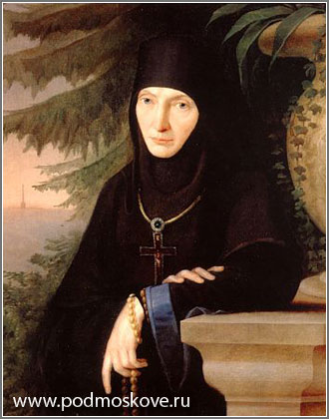
Маргарита Тучкова
Маргарита Тучкова – построила Спасо-Бородинский монастырь на свои деньги в честь погибшего мужа и всех убитых на Бородинском поле

Slide 7
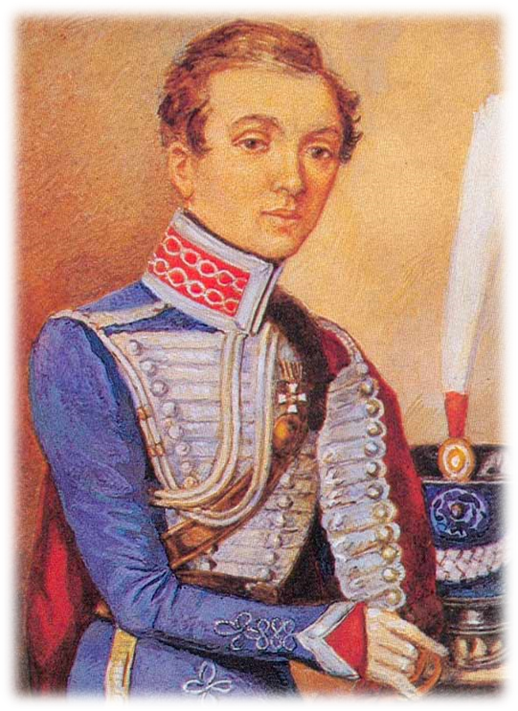
Надежда Андреевна Дурова
Первая кавалер – девица, участница Отечественной войны 1812 г.
Удивительная судьба еще при ее жизни стала легендой.
В своих многочисленных походах она вела записки, нечто вроде дневника, по которым и были написаны впоследствии многие её произведения.

Slide 8



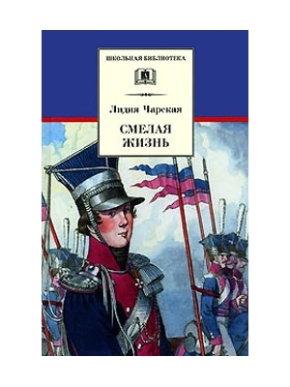
Книга о Н.Дуровой

Slide 9

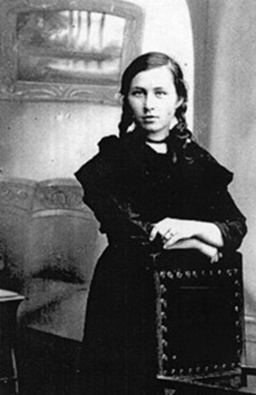
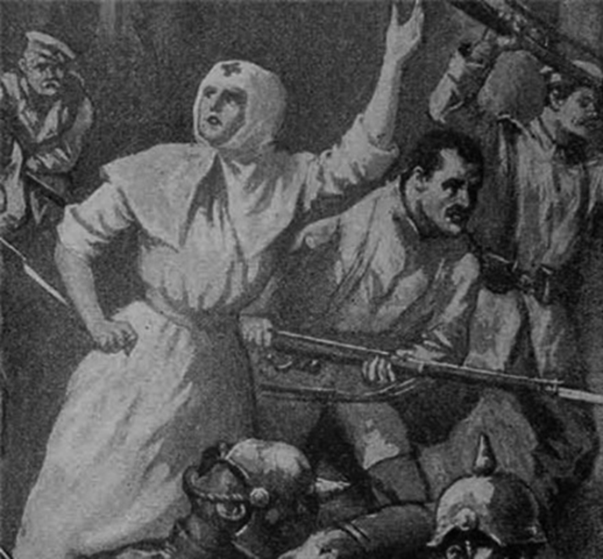
1912-1917
Римма Иванова

Slide 10
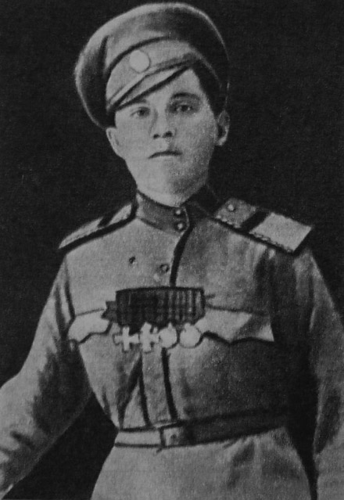
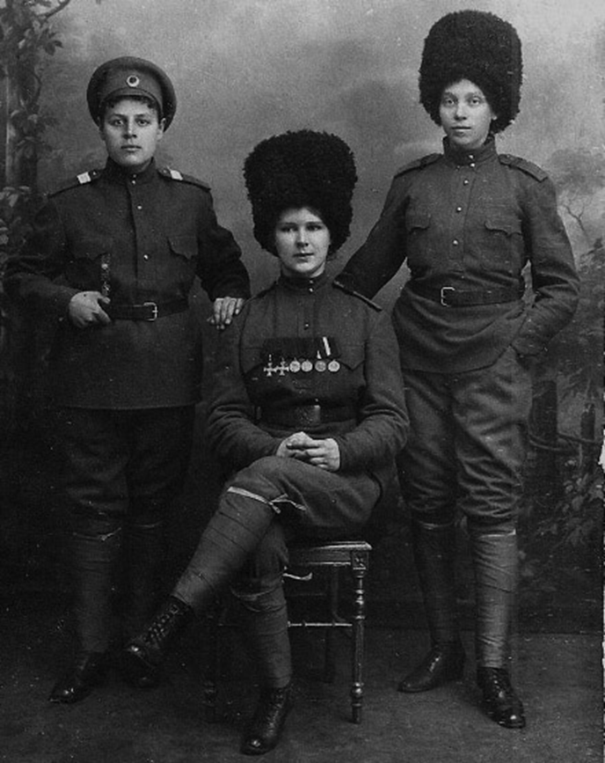
Антонина Пальшина
Людмила Черноусова, Кира Башкирова и Александра Данилова.

Slide 11
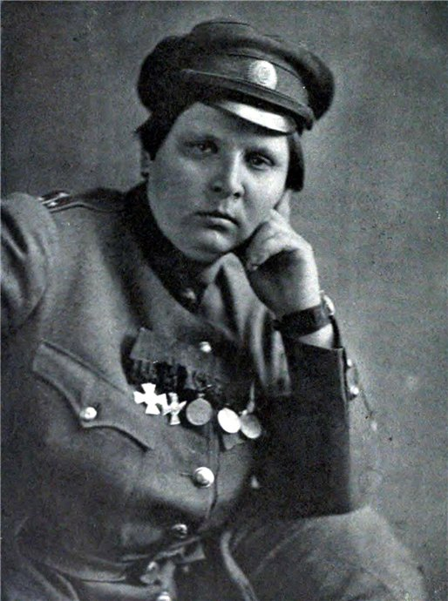
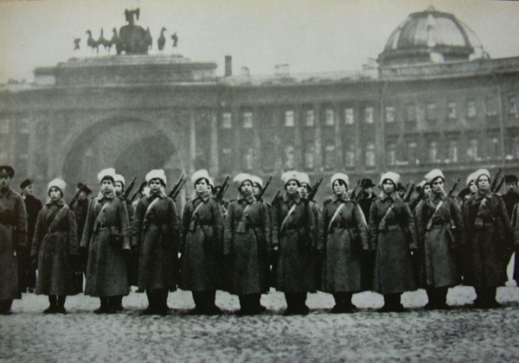
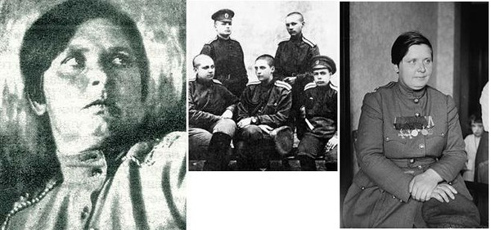
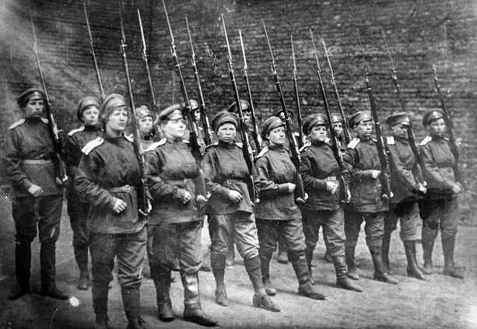
Бочкарёва Мария Леонтьевна

Slide 12
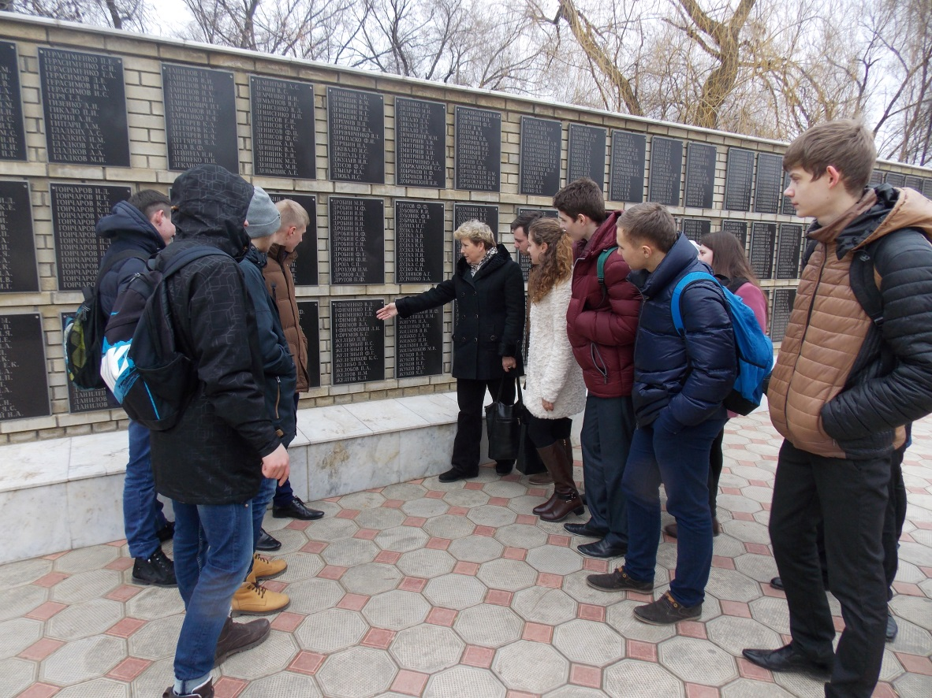
1941-1945
У «Стены Памяти павшим героям» в г. Светлограде

Slide 13
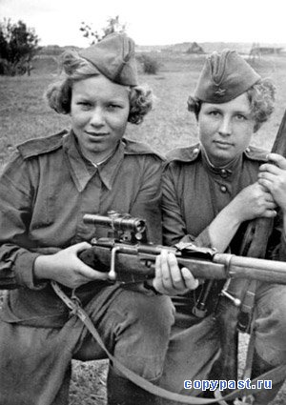
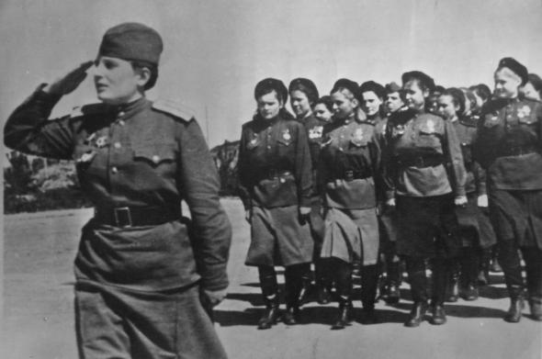
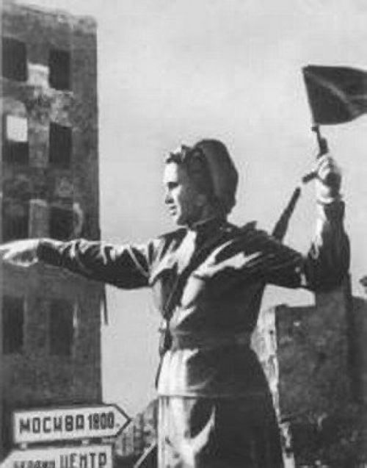
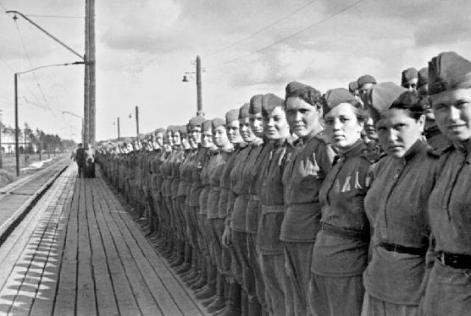
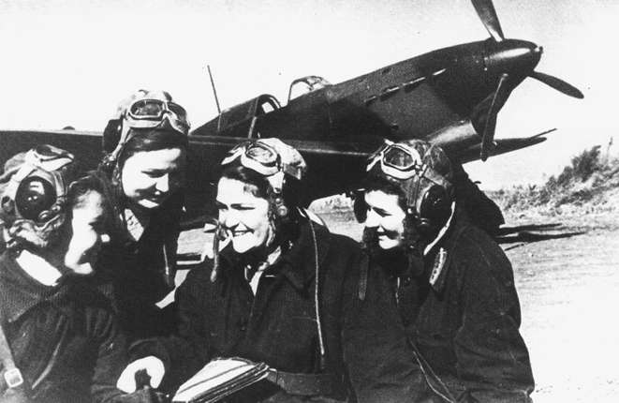
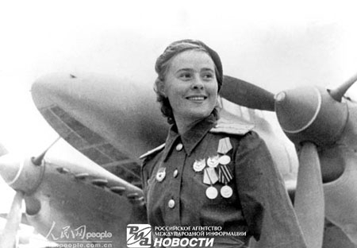
Едва ли найдется хоть одна военная специальность, с которой не справились бы наши отважные женщины.
А.И.Еременко
Маршал Советского Союза

Slide 14
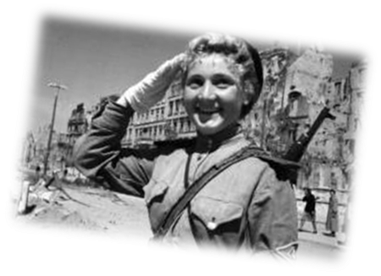
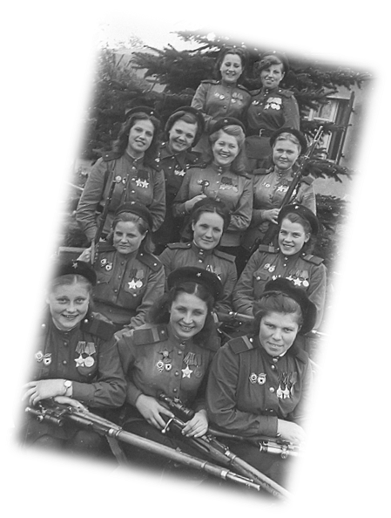
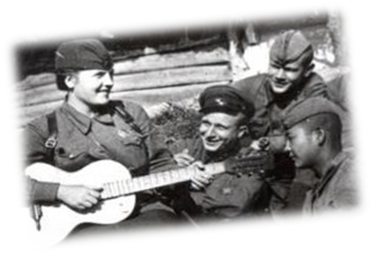
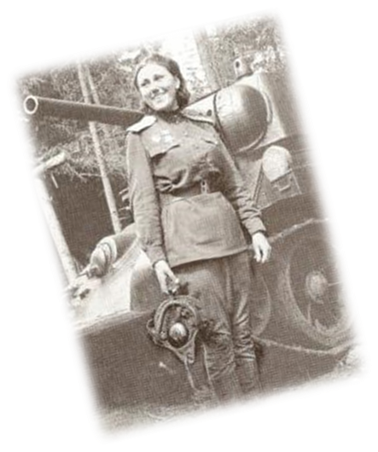
В годы Великой Отечественной войны в рядах Красной Армии, наравне с мужчинами, сражалось около 600 000 женщин!
Свыше 90 были удостоены звания Героя Советского Союза, более 100 000 награждены орденами и медалями.
Не все женщины, конечно, принимали непосредственное участие в боевых действиях. Многие проходили службу в различных тыловых службах: хозяйственных, медицинских, штабных и так далее.

Slide 15
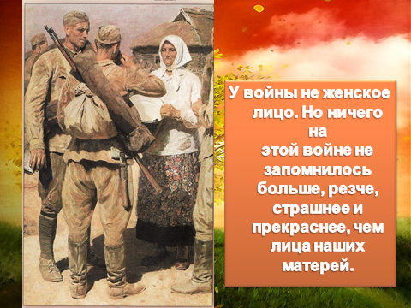

Slide 16
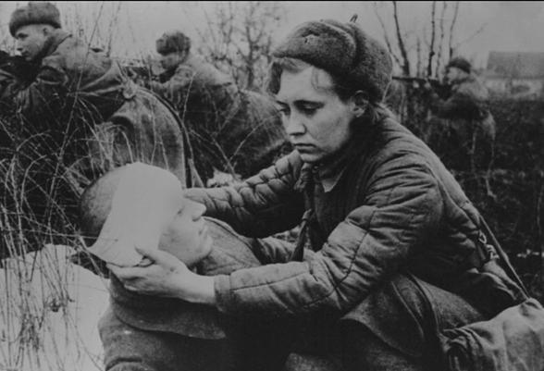
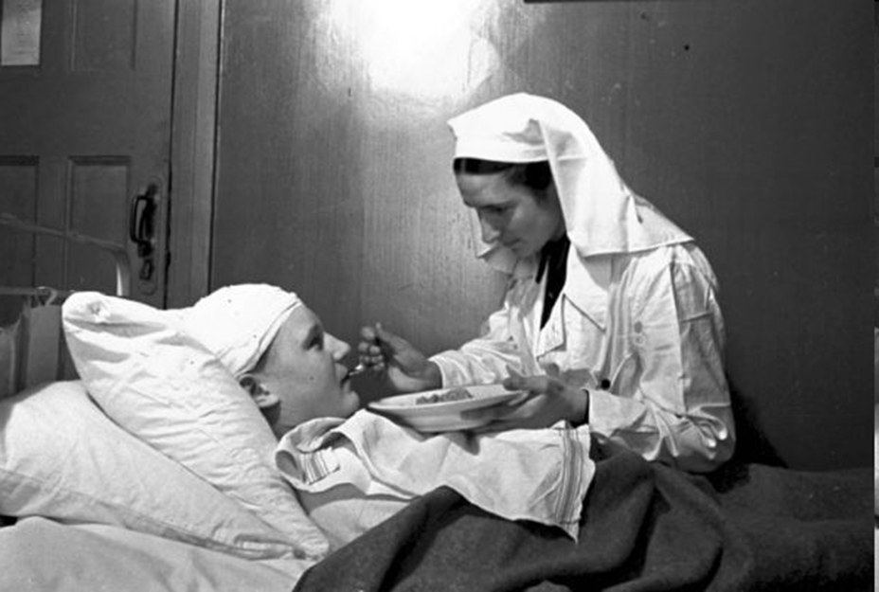
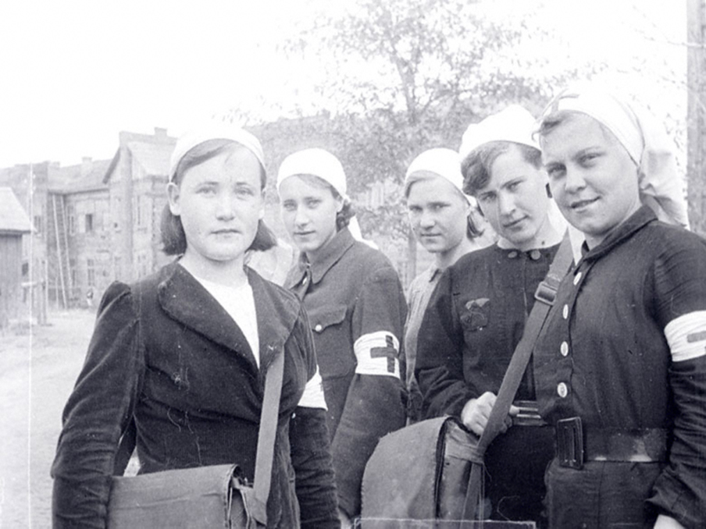
Особо важную роль во время войны сыграла медицина. Благодаря самоотверженному труду врачей, медсестер, их профессиональной, четкой и оперативной помощи свыше 70% раненых и 90% больных воинов были возвращены в строй.

Slide 17
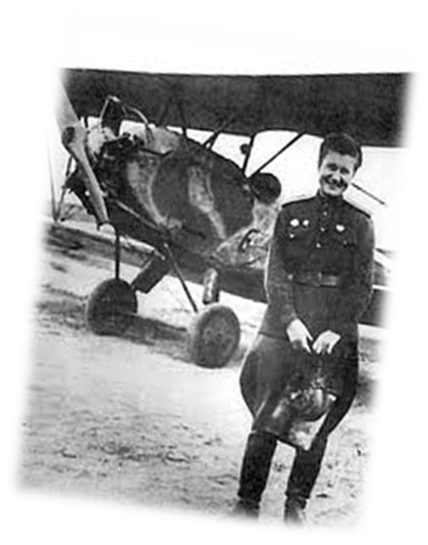
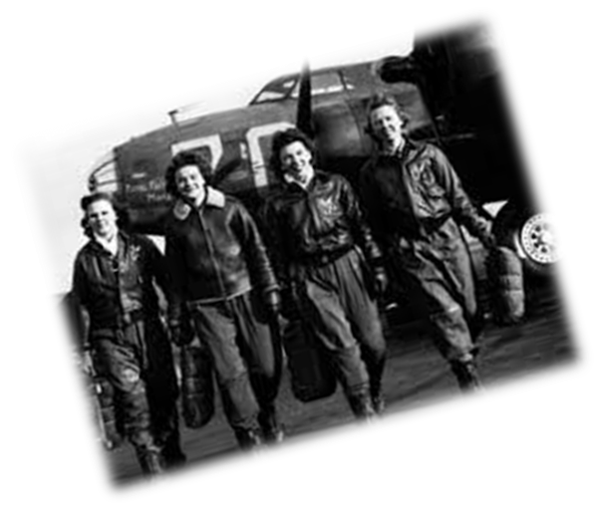

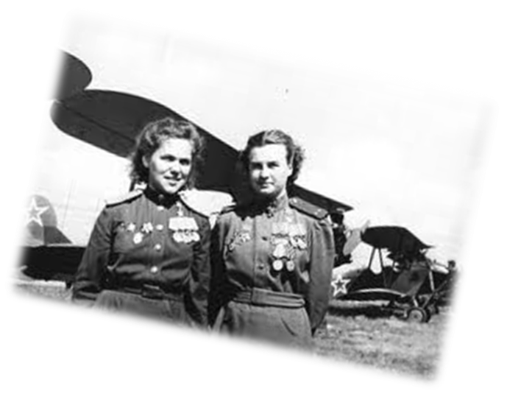
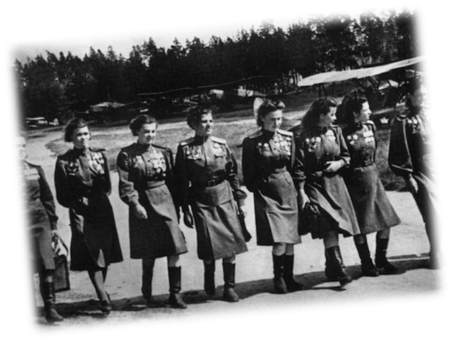
Их знали и ненавидели фашисты.
Они прозвали их «Ночными ведьмами»

Slide 18
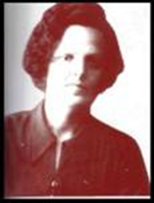
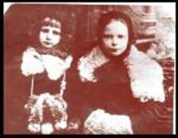
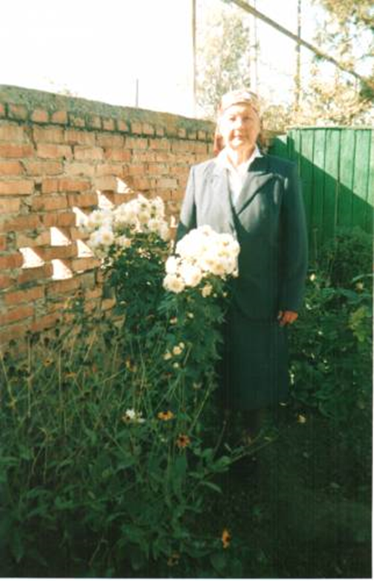
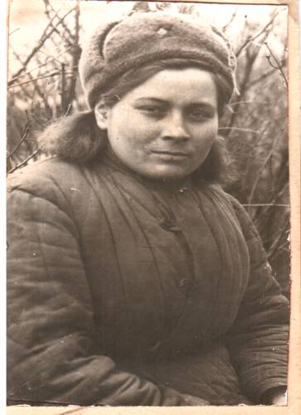
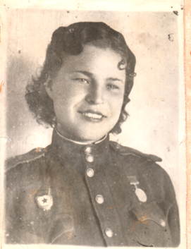
Женщины- участницы войны Ставропольского края
Абрамова Клавдия Ильинична и ее дочери Лира и Рита
Громова Зинаида Николаевна.
Кузнецова-Листопадова
Мария Ивановна.
Любимцева Любовь Степановна.

Slide 19
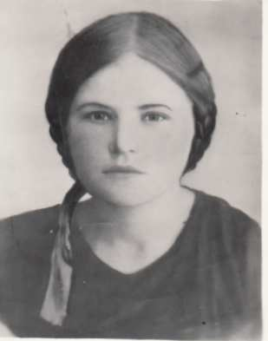
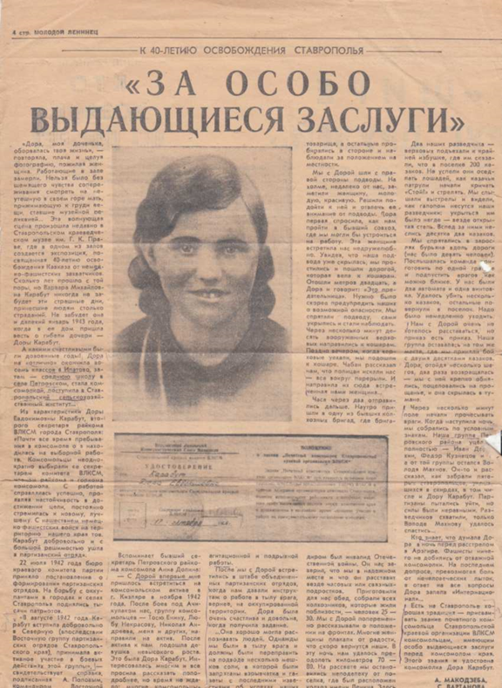

Партизанки и труженицы тыла Петровского района Ставропольского края
Дора Карабут

Slide 20





Анна Максимовна Мотуз
Нина Николаевна Закопайло

Slide 21




Женщины на войне

Slide 22



Выступление Лидии Руслановой
Клавдия Шульженко

Slide 23





Slide 24


Slide 25


В годы войны самоотверженно трудились советские учителя, не хватало помещений, топлива, учебных принадлежностей,
но они по-прежнему выполняли свою основную задачу - обучение подрастающего поколения

Slide 26


Slide 27








Slide 28




Slide 29



Фролова
Варвара Алексеевна
и ее сыновья
Георгий,
Николай,
Василий

Slide 30







Slide 31


Slide 32













Женщине не нужно воевать!

